Slide 1
Экологическое машиностроение как направление
Диверсификации АО «ЦНИИ «Буревестник
Советник генерального директора
по гражданской продукции
Д. А. Дойников

Slide 2
Стратегия создания и развития промышленности обращения с отходами
Целевые показатели стратегии | 2016 г. (фактическое значение) | 2030 г. (прогноз)
Доля ТКО, направленных на сортировку, % | 8,9 | 80
Уровень локализации производства оборудования для отрасли, % | 45 | 90
Стратегия –
система целей, задач, принципов и приоритетов, направленных на создание и развитие промышленности обращения с отходами, ресурсосбережение, обеспечение экологически безопасного и
экономически эффективного обращения с отходами.
Экотехнопарк, шт. | – | 70
Мусоросортировочный комплекс ТКО, шт. | 60 | 310
Процент отбора вторичных ресурсов, % | – | 30
Утверждена Распоряжением Правительства Российской Федерации от 25 января 2018 г. № 84-р

Slide 3
ведомственный проект «Переход на отечественное оборудование в отрасли обращения с отходами»
Цель проекта
Создание высокотехнологичных комплексов оборудования по обработке и утилизации отходов производства и потребления с использованием потенциала предприятий ОПК
Задача
Производство высокотехнологичного оборудования для обработки и утилизации Твердых Коммунальных Отходов (ТКО)
Решение
Создание производства на основе трансфера наилучших доступных технологий в срок 1 – 2 года через локализацию на предприятии ОПК
Состояние проекта
TEHNOLOGY
2018
2030
Результаты проекта к 2030 году
Реализация автоматизированных МСК, шт.
0
43
Уровень локализации производства, %
0
75
Процент отбора вторичных ресурсов, %
6
40
Доля размещения ТКО на полигонах, %
94
60

Slide 4
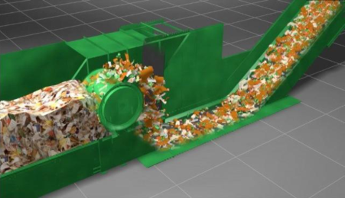
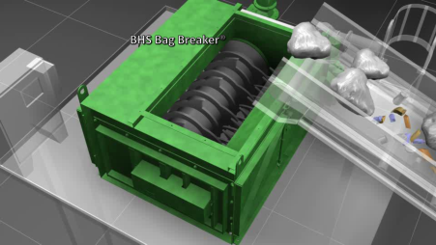
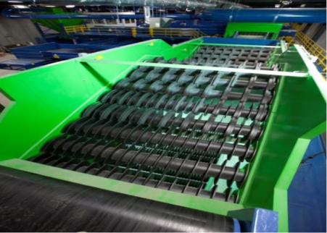
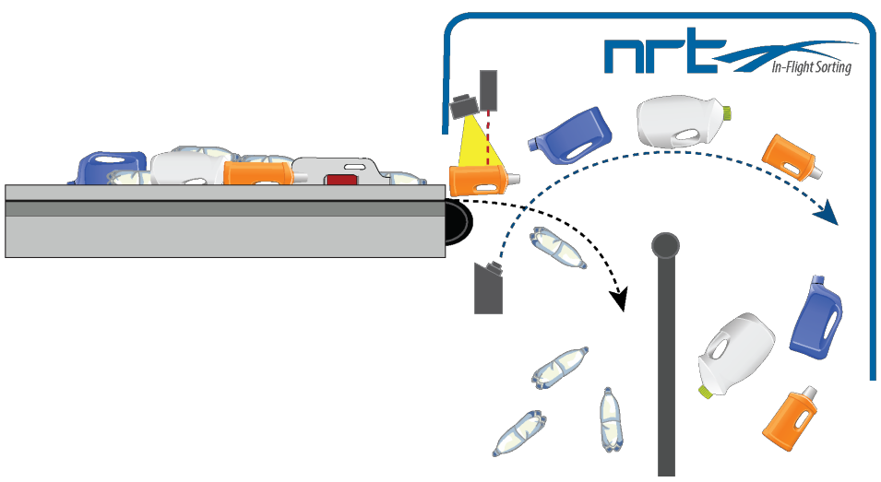
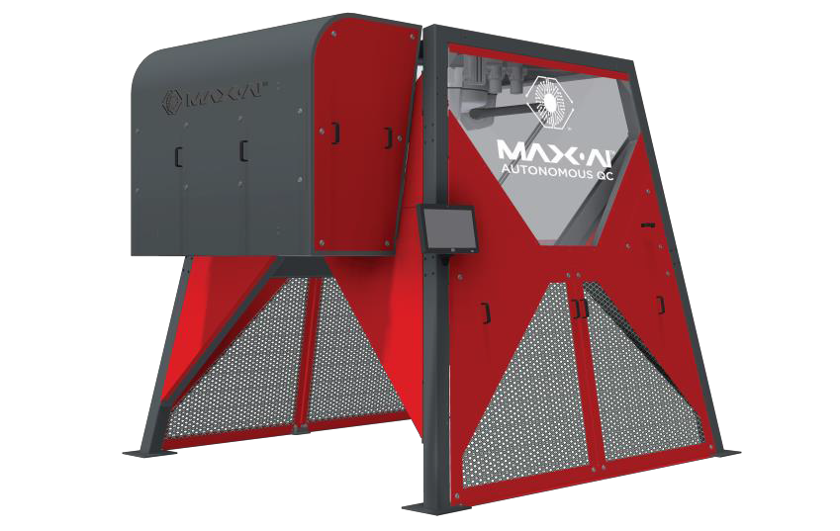
Автоматизированные мусоросортировочные комплексы
Мусоросортировочный комплекс – производственный объект по обработке твердых коммунальных отходов, позволяющий выделить из поступивших отходов вторичные ресурсы, а также отходы, не подлежащие дальнейшей утилизации.
Цель: минимизации полигонного захоронения, максимальное извлечение вторичных ресурсов
Технологический процесс состоит:
Дозируемая подача потока
Пакеторазрыватель
Сепарация по размеру
Сепарация 2D/3D
Сепарация потоком воздуха
Оптическая сепарация
Роботизированный контроль качества

Slide 5
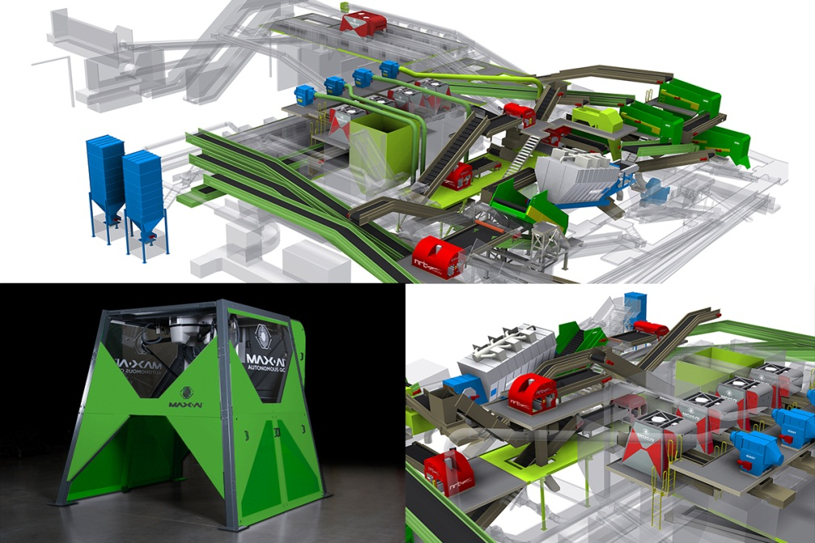
Показатели эффективность отбора вторичных ресурсов
Расчетная морфология | Категория вторсырья | Состав, % | Чистый отбор, %
ПЭТ прозрачный | Вторичные материальные ресурсы | 2 | 1,80
ПЭТ цветной |  | 1 | 0,90
ПНД (канистры) |  | 2 | 1,80
ПНД (флаконы) |  | 1 | 0,90
Пленка |  | 1 | 0,70
Пластиковые ящики |  | 2 | 1,80
Картон |  | 9 | 7,20
Бумага |  | 15 | 10,50
ТетраПак |  | 3 | 2,70
Дерево |  | 2
Текстиль |  | 3
Кожа, резина |  | 1
Цветные металлы |  | 1 | 0,90
Черные металлы |  | 1 | 0,90
Стекло |  | 11 | 7,70
Пищевые отходы | Органические отходы | 30
Камни, керамика | "Хвосты" | 1
Гигиенические средства |  | 3
Прочие |  | 6
Отсев |  | 5
ИТОГО: |  | 100 | 37,80

Slide 6
Экономические Показатели
Сравнительный анализ эффективности использования ручного и автоматизированного мусоросортировочных комплексов
*Действующий тариф в Нижегородской области (г. Балахна)

